Slide 1

第 一 課
拔 不 起 來 的 筆
桃園市大忠國小
陳佳慧老師 繪製
第 一課
拔不起 來 的 筆
提問
心智圖
心智圖
提 問 心 智 圖
提 問 心 智 圖

Slide 2
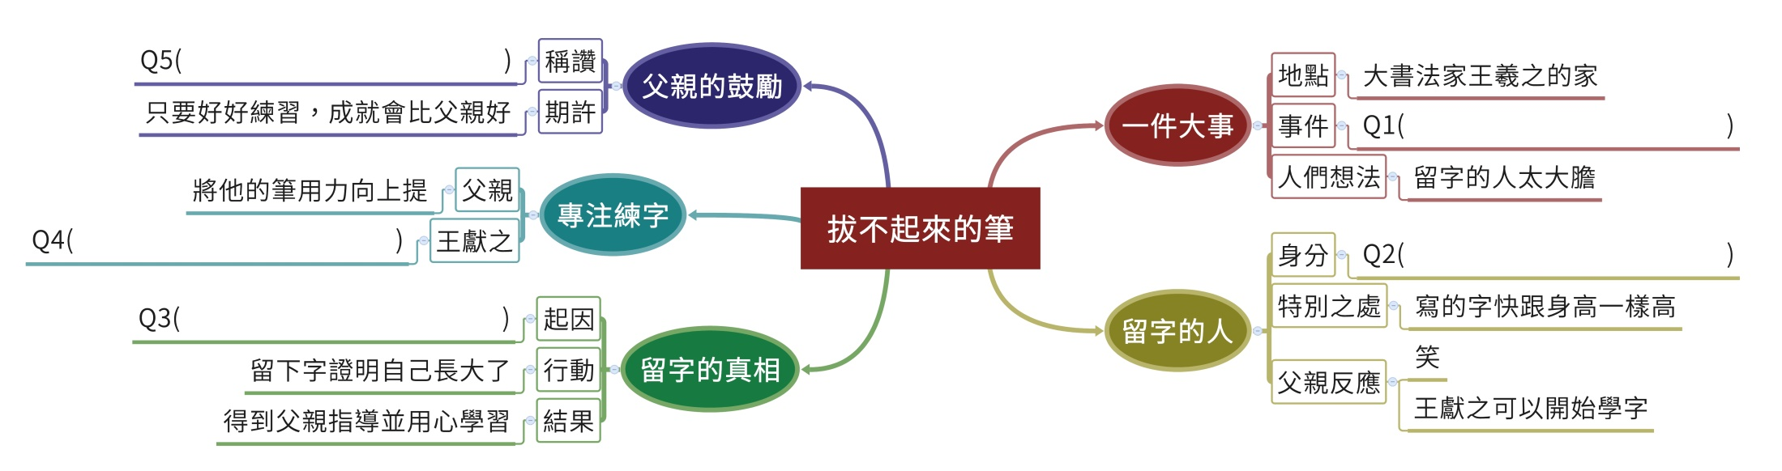
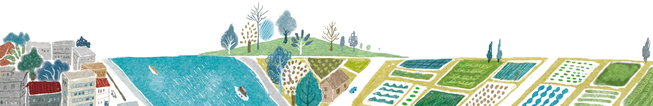
Q1.故事開始，王羲之的家裡發生了什麼事件，引得大家交頭接耳的討論著？
牆上被寫一個「大」字

Slide 3
Q2.在王羲之細細的盤問下，發現這位大膽留字的人身分是什麼？
牆上被寫一個「大」字
王羲之的小兒子王獻之

Slide 4
Q3.在故事中，王獻之想在牆上留字證明自己長大的起因是什麼？
牆上被寫一個「大」字
王羲之的小兒子王獻之
父親不肯教他練字

Slide 5
Q4.王獻之專注練字時，父親用力將他的筆向上提，請寫出他的反應與別人不同處。
牆上被寫一個「大」字
把毛筆牢牢抓在手裡
王羲之的小兒子王獻之
父親不肯教他練字

Slide 6
Q5.故事最後，王羲之如何稱讚王獻之？
手中有勁，筆握的牢
牆上被寫一個「大」字
把毛筆牢牢抓在手裡
王羲之的小兒子王獻之
父親不肯教他練字

